Slide 1
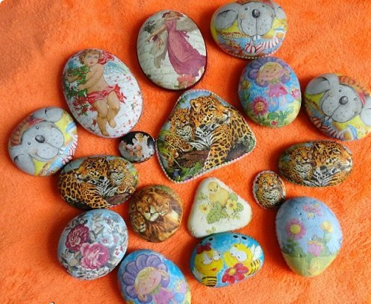
НА КАМНЯХ
ДЕКУПАЖ

Slide 2
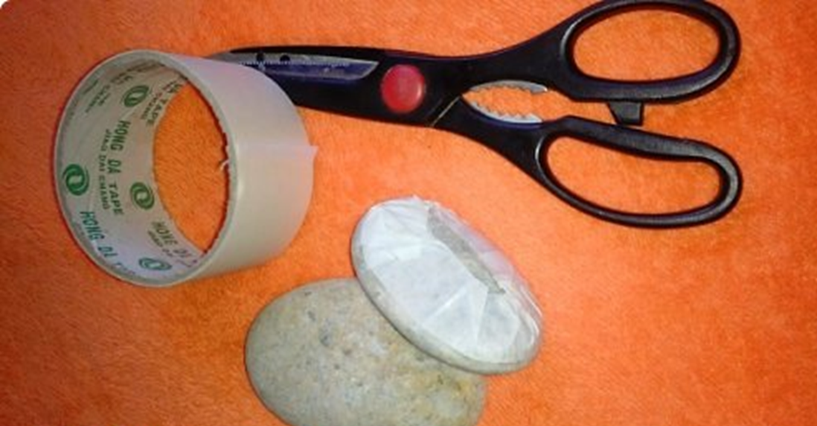

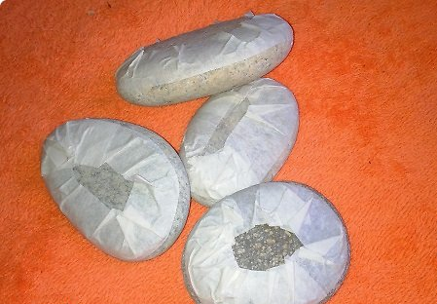
Камушки моем с моющим средством, просушиваем.
Бумажным скотчем (малярным) заклеиваем по ребру камня одну сторону. (Сторону что глаже и красивее) Та сторона что похуже, оставляю открытой (мы её закрасим)

Slide 3
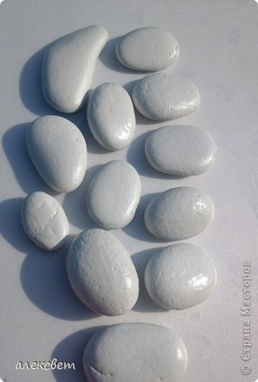
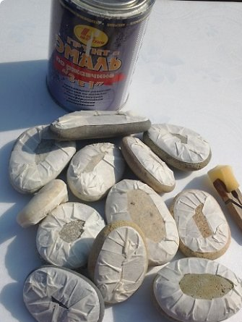
грунтовка
Для грунтовки используем готовую акриловую шпаклевку или акриловую грунтовку.
Выносим на улицу. Красим эмалью сторону ту, что не заклеивали.

Slide 4
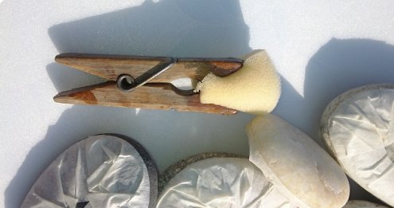
Для покраски и лакировки я использую вместо кисти обычные деревянные прищепки и кусок поролона (который я меняю). Эти прищепки использую только для творчества (много лет)

Slide 5
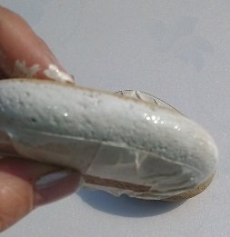
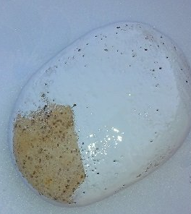
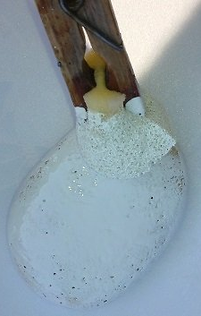
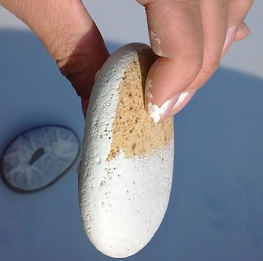
3. Кладём камушек на поверхность
1.Сначала грунт эмаль прокрашиваем по кругу ребро камня.
4. Докрашиваем.
Грунт эмалевый сохнет очень быстро. Минут 5 . Недостаток -пахнет. Но ложится ровно и плотно.
2. затем на весу верх камня

Slide 6
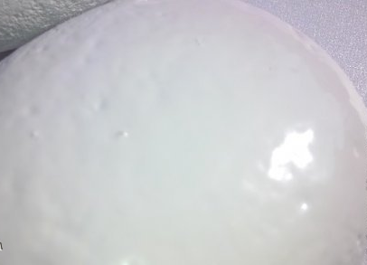
Ждём 5-10 минут и наносим второй слой
Получаются гладенькие и блестящие.
Берём салфеточки с подходящим по размеру камушка рисунок и вырезаем.
Разделите салфетку на слои, далее работайте только с самым верхним, красочным слоем.

Slide 7
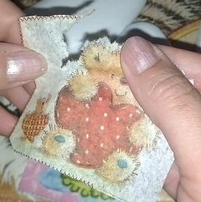
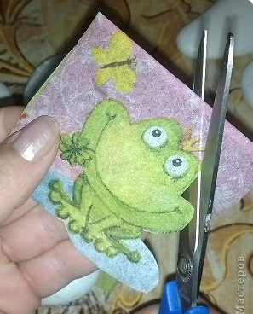
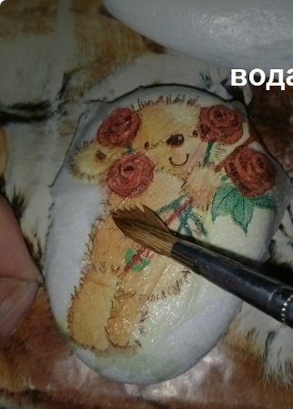
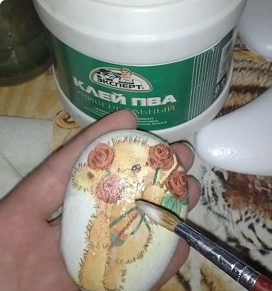
салфеточки с подходящим по размеру камушков рисунок
Нужную часть салфетки вырываем или вырезаем.
кладём салфеточку и водой сверху разглаживаем рисунок (фиксируем)
Рисунок прикрепился и сразу клеем пва с верху по салфетки кистью. Кисть убираем и пальчиком прохожусь очень аккуратно по салфетке. Выгоняя воздух и воду из под салфетки и как бы втирая клей.

Slide 8
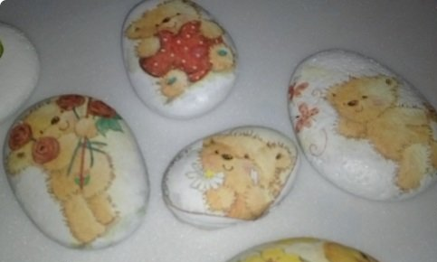
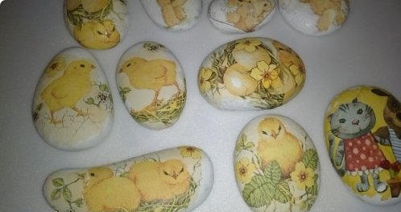
Получаются невзрачные заготовки
Достаём кисти и краски. Прокрашиваем фон и делаем повыразительнее картинку
Время высыхания и обработка поверхности после высыхания зависит от использованного клея

Slide 9
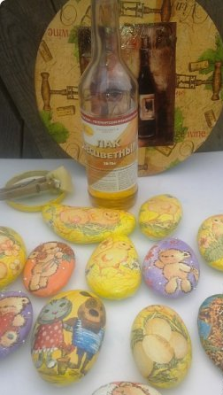
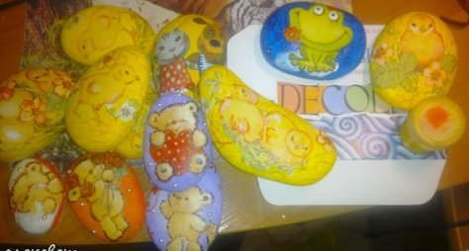
Используем краски акриловые "ДЕКОЛА" глянцевые
Выносим на улицу и покрываем задекупаженную часть камня лаком

Slide 10
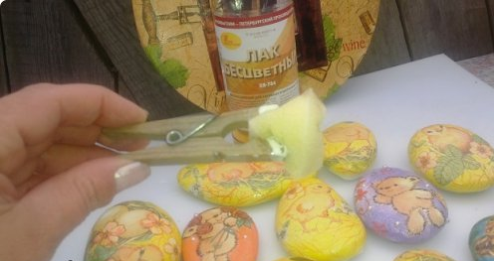
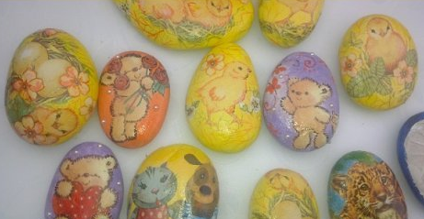
Использую лак бесцветный и вместо кисточки опять прищепку с другим поролонам
Можно уже через 5 мин покрыть вторым слоем, но достаточно и одного

Slide 11
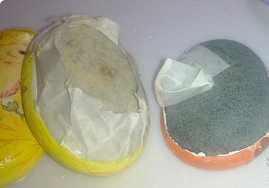
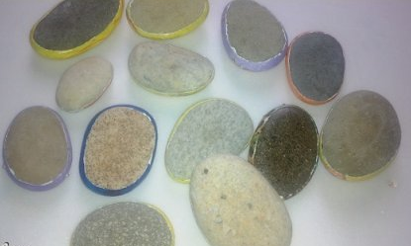
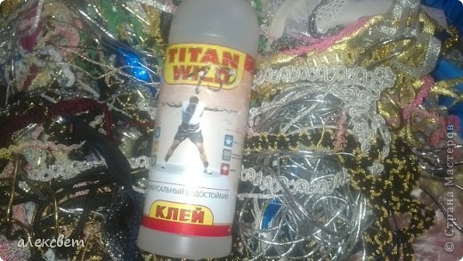
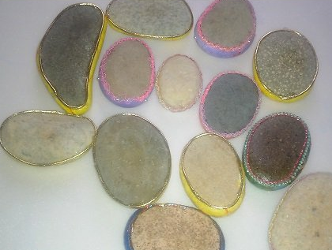
лак высох, снимаем скотч. Вскрываем с середины, и тянем за край на середину вверх
получается вот так
Берём тесьму тонкую и подходящую к фону. И приклеиваем клеем «ТИТАН» по краю рисунка

Slide 12

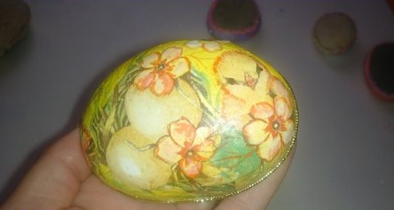
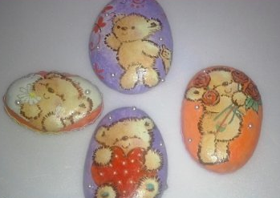
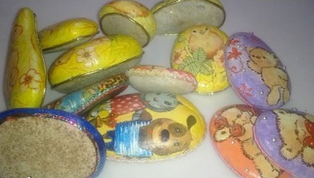

Покрываем тесьму и картинку лаком ещё на 1 раз. Сушим ещё 5 минут

Slide 13
